Slide 1
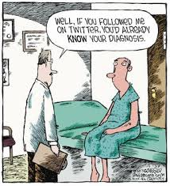
Soukromí, Povinná mlčenlivost zdravotnických pracovníků

Slide 2
Požadavek etiky
Součástí Hippokratovy přísahy
Cokoliv, co uvidím nebo uslyším, zahrnující životy lidí, při péči o nemocné nebo jejich soukromém životě, co by mělo být utajeno, pomlčím o tom a zachovám to jako tajemství.

Slide 3
Význam informací a soukromí dnes
Naše společnost jako společnost informací, stále více lidí má jako práci zpracování informací
Leckteré informace se dotýkají osobní sféry jednotlivců
Soukromí se stává jedním z nejvíce diskutovaných aspektů lidského života

Slide 4
Trvalé otázky a nové výzvy
Ochrana soukromí je potřeba pro zachování důvěry mezi zdravotníky a pacientem.
Současnost přináší nové problémy:
(1) usnadnění – ve srovnání s minulostí - šíření a zpracování informací prostřednictvím elektronických nástrojů,
(2) snazší sběr dat v podobě nových diagnostických metod.

Slide 5
Zvláštní citlivost informací o zdraví
Mnohé informace o zdravotním stavu jsou citlivé (pohlavní život, duševní stav, závislosti na alkoholu a drogách, profesní a kariérní perspektivy).
Některé jiné jsou obecně citlivé méně, zvláště nelze-li je snadno utajit.
Mohou být ale citlivé pro konkrétní pacienty (třeba s ohledem na zaměstnání, rodinu, náboženství a podobně).

Slide 6
Ochrana soukromí VS mlčenlivost
Soukromí
Mlčenlivost
Ochrana před zjišťováním a shromažďováním osobních údajů
Ochrana před neoprávněným přístupem k informacím
Ochrana před pořizováním fotografií, nahrávek a záznamů
Ochrana před šířením informací, k nimiž zdravotník získal přístup
to i v případě, že tyto informace získal legálně

Slide 7
SOUKROMÍ JE LIDSKÉ PRÁVO
Důraz na soukromí je projev individualizace v národních – tj. pro nás v českém – evropských a světových kodexech základních práv (čl. 7 odst. 1 a čl. 10 odst. 2 LZPS, čl. 10 ÚLPB)
Ochrana soukromí je součást akcentované autonomie pacienta v moderní bioetice.

Slide 8
Právo pacienta zaručené ústavou
Listina základních práv a svobod
Článek 10
(1) Každý má právo, aby byla zachována jeho lidská důstojnost, osobní čest, dobrá pověst a chráněno jeho jméno.
(2) Každý má právo na ochranu před neoprávněným zasahováním do soukromého a rodinného života.
(3) Každý má právo na ochranu před neoprávněným shromažďováním, zveřejňováním nebo jiným zneužíváním údajů o své osobě.

Slide 9
Soukromí
Právo nebýt součástí veřejnosti
Právo na „osobní oblast“
Právo zadržovat informace o sobě
Právo rozhodnout zda a jakým způsobem mají být skutečnosti jeho osobního soukromí zpřístupněny jiným (Pavlík),
Spojené státy: Right to be let alone
Právo na soukromí se vztahuje na každou fyzickou osobu, bez ohledu na věk či svéprávnost

Slide 10
Zákonné zakotvení povinné mlčenlivosti
Zákon o zdravotních službách
Občanský zákoník
Zákon o ochraně osobních údajů/GDPR

Slide 11
Obecná ustanovení vztahující se k ochraně soukromí (OZ)
Chráněna je osobnost člověka včetně všech jeho přirozených práv. Každý je povinen ctít svobodné rozhodnutí člověka žít podle svého.
Ochrany požívají zejména život a důstojnost člověka, jeho zdraví a právo žít v příznivém životním prostředí, jeho vážnost, čest, soukromí a jeho projevy osobní povahy.
Člověk, jehož osobnost byla dotčena, má právo domáhat se toho, aby bylo od neoprávněného zásahu upuštěno nebo aby byl odstraněn jeho následek.
Po smrti člověka se může ochrany jeho osobnosti domáhat kterákoli z osob jemu blízkých.

Slide 12
Podoba a soukromí
Nikdo nesmí zasáhnout do soukromí jiného, nemá-li k tomu
svolení
Bez svolení nelze:
narušit soukromé prostory člověka
sledovat jeho soukromý život
pořizovat zvukový nebo obrazový záznam
využívat takové či jiné záznamy pořízené o soukromém životě člověka třetí osobou
takové záznamy o jeho soukromém životě šířit
zákonný důvod

Slide 13
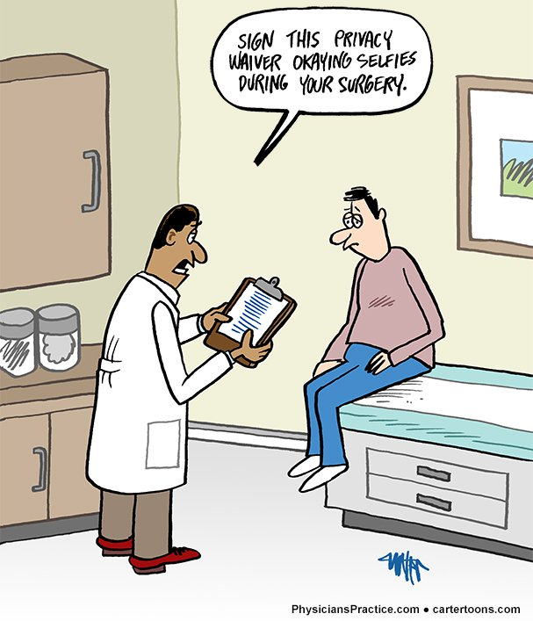
Ochrana podoby člověka
Zachytit jakýmkoli způsobem podobu člověka tak, aby podle zobrazení bylo možné určit jeho totožnost, je možné jen s jeho svolením
Rozšiřovat podobu člověka je možné jen s jeho svolením.

Slide 14
Zákon o zdravotních službách
Poskytovatel je povinen zachovávat mlčenlivost o všech skutečnostech, o kterých se dozvěděl v souvislosti s poskytováním zdravotních služeb
Pacient má právo na úctu, důstojné zacházení, na ohleduplnost a respektování soukromí při poskytování zdravotních služeb

Slide 15
Pro koho platí povinná mlčenlivost
Pro zdravotnické pracovníky a jiné odborné pracovníky, a to v souvislosti s výkonem jejich povolání a to i ti, kteří již nevykonávají své povolání, a informace získali v souvislosti s bývalým výkonem povolání zdravotnického pracovníka
Pro osoby získávající způsobilost k výkonu povolání zdravotnického pracovníka nebo jiného odborného pracovníka (aka studenti)

Slide 16
Za porušení povinné mlčenlivosti se nepovažuje
Se souhlasem pacienta
Poskytování návazných služeb
Ochrana vlastních práv
Sdělování údajů pro potřeby trestního řízení
Plnění povinnosti překazit nebo oznámit spáchání trestného činu
Další zákonné důvody např. Ochrana veřejného zdraví, Revizní lékař

Slide 17
Souhlas pacienta
Plně svéprávný pacient zásadně rozhoduje o sdělování informací o svém zdravotním stavu sám! To platí i vůči rodinným příslušníkům pacienta (osobám blízkým).
Výslovný
Ústní
Písemný
Konkludentní

Slide 18
Informace o zdravotním stavu pacienta vyžádané orgány veřejné moci
Platí pravidlo, že i orgány veřejné moci včetně policie a soudů mohou informace o zdravotním stavu vyžadovat výhradně v případech, kdy jim to zákon výslovně umožní.
Samo o sobě nestačí, že např. policista přijde do nemocnice a ptá se na zdravotní stav pacienta (typicky u úrazů zapříčiněných druhou osobou).

Slide 19
Oznamovací povinnost
Úplně každý (nikoliv jen zdravotnický pracovník) je povinen oznámit Policii České republiky skutečnost, že na někom byl spáchán trestný čin týrání svěřené osoby nebo úmyslného těžkého ublížení na zdraví (tj. vážného zranění).
U dětí je v určitých případech nutno informovat orgán sociálně právní ochrany dětí (tzv. OSPOD).

Slide 20
Zapamatujte si!
Zdaleka ne každý, kdo se zajímá o zdravotní stav pacienta, má na tyto informace nárok!
To platí jak pro rodinné příslušníky pacienta, tak i orgány veřejné moci.

Slide 21
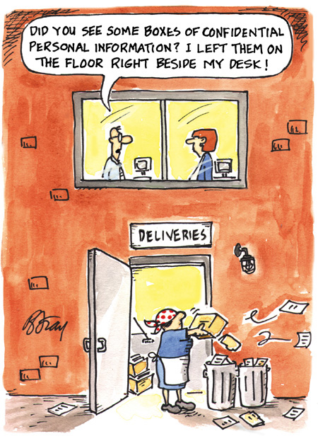
Zdravotnická dokumentace

Slide 22
Vedení zdravotnické dokumentace
Soubor informací vztahujících se k pacientovi, o němž je vedena
Povinnost vedení zdravotnické dokumentace
Výjimky z vedení ZD
Při poskytování zdravotních výkonů v rámci preventivní péče mimo zdravotnické zařízení není poskytovatel povinen vést zdravotnickou dokumentaci.
Mimo zdravotnické zařízení mohou být poskytovány zdravotní výkony v rámci preventivní péče zaměřené na předcházení onemocnění a jeho včasné rozpoznání, a to na základě povolení uděleného krajským úřadem.

Slide 23
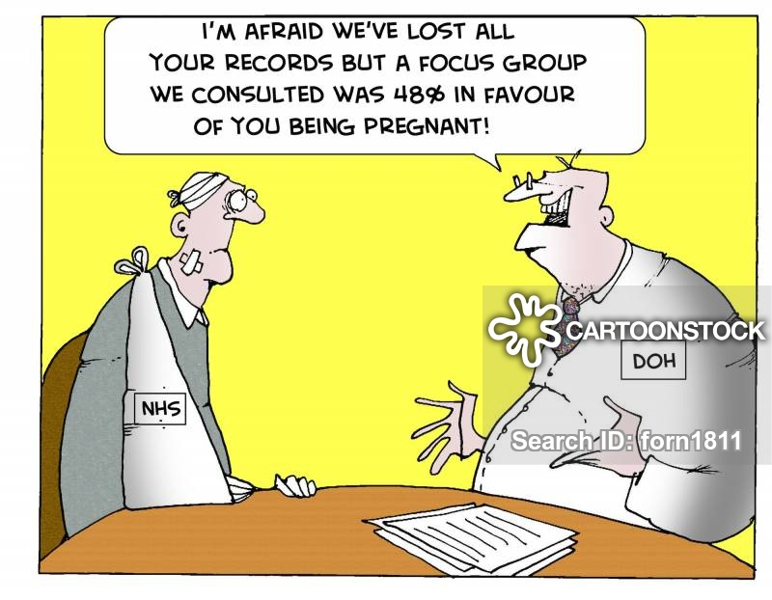
Poskytovatel je povinen vést a uchovávat zdravotnickou dokumentaci a nakládat s ní podle zákona a jiných právních předpisů. Zdravotnická dokumentace je vedena úplně, pravdivě a čitelně a je souborem informací:
identifikační údaje pacienta
pohlaví pacienta
identifikační údaje poskytovatele zdravotních služeb
informace o zdravotním stavu pacienta
údaje zjištěné z rodinné, osobní a pracovní anamnézy pacienta, a je-li to důvodné, též údaje ze sociální anamnézy
údaje vztahující se k úmrtí pacienta
další údaje

Slide 24
Příklad údajů ve zdravotnické dokumentaci
Paní Nováková se v dospívání léčila s mentální anorexií, podstoupila na svou žádost dvakrát umělé přerušení těhotenství, je HBsAg pozitivní a nyní byl u ní diagnostikován karcinom děložního hrda; žije s matkou, která je v invalidním důchodě pro schizofrenii a se sestrou, která je prostitutka. Otec se zastřelil, ještě když byla malá.

Slide 25
Vedení zdravotnické dokumentace
V listinné podobě
V elektronické podobě
V kombinaci listinné a elektronické podoby (souběžná)

Slide 26
Způsob vedení ZD
Průkazně, pravdivě, čitelně
Průběžně doplňována
Jednotlivé zápisy bez zbytečného odkladu
Opravy novým zápisem

Slide 27
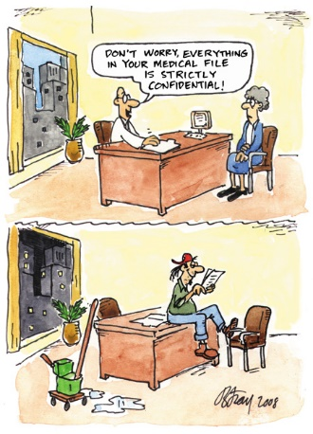
Nahlížení do zdravotnické dokumentace

Slide 28
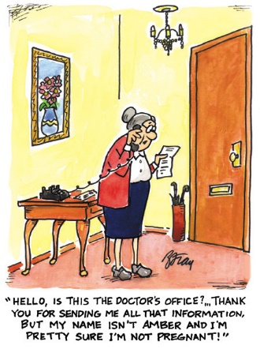
Kdo může nahlížet
Zdravotničtí pracovníci
Pacient
Rodina, příbuzní, pozůstalí
Studenti

Slide 29
Zdravotničtí pracovníci
osoby se způsobilostí k výkonu zdravotnického povolání
v přímé souvislosti s poskytováním zdravotních služeb
v rozsahu nezbytně nutném pro výkon povolání
z důvodu splnění úkolů podle Zozs nebo jiných právních předpisů
při hodnocení správného postupu při poskytování zdravotních služeb

Slide 30
Pacient
V přítomnosti zaměstnance pověřeného poskytovatelem
Právo činit si výpisy nebo kopie

Slide 31
Rodina, příbuzní, pozůstalí
zákonný zástupce nebo opatrovník pacienta
osoby určené pacientem, zákonným zástupcem nebo opatrovník pacienta
osoby blízké zemřelému pacientovi:
informace o zdravotním stavu pacienta, který zemřel, a informace o výsledku pitvy, byla-li provedena, včetně práva nahlížet do zdravotnické dokumentace vedené o jeho osobě nebo do jiných zápisů vztahujících se k jeho zdravotnímu stavu a pořizovat z nich výpisy nebo jejich kopie.
zemřelý mohl tento přístup předem zakázat

Slide 32
Studenti a zdravotnická dokumentace
Osoby získávající způsobilost k výkonu povolání zdravotnického pracovníka mohou nahlížet do zdravotnické dokumentace v nezbytně nutném rozsahu pro potřebu výuky.
Pacient nahlížení studentů do jeho zdravotnické dokumentace může zakázat.
NE OPISY A VÝPISY (možné pouze s výslovným souhlasem pacienta)

Slide 33
Pořizování kopií
Zpravidla poskytovatel
Oprávněn požadovat úhradu ve výši, která nesmí přesáhnout náklady spojené s pořízením výpisu
V případě, že je zdravotnická dokumentace vedena pouze v elektronické podobě, má pacient nebo jiná osoba oprávněná podle § 65 Zozs právo nahlížet dálkovým přístupem nebo na pořízení její kopie na technickém nosiči dat, který si určí, nebrání-li tomu technické možnosti poskytovatele; to neplatí, požaduje-li listinnou podobu.
O každém pořízení učinit záznam (s výjimkou zdrav. pracovníka)

Slide 34
Zákon o ochraně osobních údajů/GDPR
Povinnosti pro poskytovatele zdravotních služeb přijmout taková opatření, aby nemohlo dojít k neoprávněnému nebo nahodilému přístupu k osobním údajům, k jejich jinému neoprávněnému zpracování, jakož i k jinému zneužití osobních údajů.

Slide 35
Sankce při porušení povinností nakládání se ZD
Poruší povinnost vést, uchovávat, nakládat se ZD dle ZZS
Neumožní přístup a nahlížení do ZD oprávněným osobám uvedeným v ZZS
Umožní nahlížet do ZD v rozporu se ZZS
Nepořídí výpis / kopii ZD dle ZZS
Neprovede záznam o nahlédnutí do ZD
ZZS - pokuta až 500 tis. Kč / 100 tis. Kč
GDPR - 20 mil euro (cca 500 mil Kč) – omezení zákonem

Slide 36
Sankce při porušení povinností nakládání se ZD
Příslušný správní orgán může pozastavit nebo odejmout oprávnění k poskytování ZS
Poskytovatel nevede ZD
Poskytovatel vede ZD v rozporu s právními předpisy
Občanský zákoník
Náhrada škody a nemajetkové újmy
Soud může rozhodnout o obrácení důkazního břemena ohledně prokazování (ne)splnění některého z předpokladů odpovědnosti za újmu (nález IV.ÚS 14/17)
Trestní zákoník
Neoprávněné nakládání s osobními údaji
Neoprávněný přístup k počítačovému systému

Slide 37
Sankce za neoprávněné porušení mlčenlivosti

Slide 38
Trestně právní sankce
Bude potrestán, kdo, byť i z nedbalosti, poruší povinnost mlčenlivosti tím, že neoprávněně zveřejní, sdělí nebo zpřístupní třetí osobě osobní údaje získané v souvislosti s výkonem svého povolání, zaměstnání nebo funkce, a způsobí tím vážnou újmu na právech nebo oprávněných zájmech osoby, jíž se osobní údaje týkají
Až tři léta nebo zákaz činnosti

Slide 39
Správní sankce
Porušení povinností poskytovatele plynoucí ze Zozs
Pokuta až 1.000.000,- Kč
Porušení povinností poskytovatele plynoucí ze zákona na ochranu osobních údajů
Pokuta až 5.000.000,- Kč (po připravované novele bude i několikanásobně vyšší)

Slide 40
Soukromoprávní postihy
Pracovněprávní postihy
I okamžité zrušení pracovního poměru
Vystavení se riziku podání žaloby
Náhrada nemajetkové újmy

Slide 41
Disciplinární postih
Kárná (disciplinární) ochrana soukromí v podobě postihování porušení mlčenlivosti. Flagrantní porušení dokáže být důvodem pro odnětí profesní licence.

Slide 42
Význam této přednášky pro výuku

Slide 43
Při klinické výuce
Respektujte právo pacienta na soukromí a jeho osobní zónu​
Včetně prostor k odkládání osobních věcí​
Pokud si pacient nepřeje Vaši přítomnost, odejděte​
V žádném případě nepořizujte skryté nahrávky ani fotografie pacienta ​
Ani pro osobní potřebu, ani pokud pacient nebude přímo poznatelný​
Nedělejte kopie jeho zdravotnické dokumentace (bez výslovného souhlasu)​
Při neformálních rozhovorech se spolužáky nesmí být ani z kontextu dovoditelná osoba pacienta

Slide 44
Fotografie a záznamy psaní studentských prací, SVOČ a prezentací
Jakékoliv výpisky a shromažďování informací​
Fotografie pacienta nebo částí těla​
Vždy s vědomím a souhlasem pacienta​
Nikdy ne pacienty v bezvědomí ​
Minimalizovat zásahy do soukromí (pozor, skutečná anonymizace je skoro nemožná)​
Pozor souhlas s pořízením záznamu a jeho dalším šíření jsou dva samostatné souhlasy, souhlas s jedním neznamená souhlas s druhým​
Každá sesbíraná informace musí mít svůj účel!​

Slide 45
Sběr údajů o pacientech pro potřeby závěrečných prací
Vždy s vědomím poskytovatele ​
Poskytovatel od pacienta obstará souhlas​

Slide 46
Příklady – Mlčenlivost/soukromí

Slide 47
Paní Chutná
Paní Chutná pracuje v restauraci. Jednoho dne onemocněla nepříjemnou gynekologickou nemocí a musela zůstat na nemocenské. Její zaměstnavatelka, paní Zvědavá, se kterou má občas spory kvůli přístupu k zákazníkům (tvrdí, že by paní Chutná měla nosit kratší sukni), jí nevěřila, že je opravdu nemocná, a proto si zavolala k lékařce, která byla uvedena na neschopence. Zvedla to sestra a ta paní Zvědavé řekla, jakou nemocí paní Chutná trpí. Paní Chutná se to dozvěděla od svých kolegyň, které jí začaly radit, jak na tuto nemoc vyzrát.

Slide 48
Paní Chutná
Porušila sestra lékařské tajemství?
Za jakých okolností by ho bývala byla neporušila?

Slide 49
Paní Chutná
Sestra lékařské tajemství porušila, neboť jednou z povinností poskytovatele zdravotních služeb, jímž se, v souladu s § 2 zákona č. 372/2011 Sb., o zdravotních službách, myslí rovněž zdravotní sestra, je dle § 51 odst. 1 zákona č. 372/2011 Sb., o zdravotních službách, povinnost zachovat mlčenlivost o všech skutečnostech, o kterých se dozvěděl v souvislosti s poskytováním zdravotních služeb.
Takovéto informace by sestra mohla paní Zvědavé poskytnout pouze za předpokladu, že by paní Zvědavá byla paní Chutnou určena jako osoba, jíž informace o jejím zdravotním stavu mohou být sdělovány (§ 33 odst. 1 zákona č. 372/2011 Sb., o zdravotních službách).

Slide 50
Paní Chutná
Porušila paní Zvědavá povinnou mlčenlivost?

Slide 51
Paní Chutná
Paní Zvědavá lékařské tajemství neporušila. Povinnost zachovávat lékařské tajemství přísluší dle § 51 odst. 1 zákona č. 372/2011 Sb. Pouze poskytovatelům zdravotních služeb, mezi něž ona nepatří. Chybu vedoucí k porušení lékařského tajemství udělala pouze zdravotní sestra a žádnou roli zde v odpovědnosti paní Zvědavé nehraje fakt, že ona položila otázku.

Slide 52
MUDr. Přívětivý
Pacient umíral ve zdravotnickém zařízení na leukémii a určil svou manželku jako osobu, která je oprávněna být lékaři informována o jeho zdravotním stavu. Manželka však o něho v průběhu hospitalizace neprojevovala zájem a při jedné příležitosti pan doktor pacienta poučil o právu odvolat své určení. Pacient tedy odvolal udělení svolení k informování manželky, její informování výslovně zakázal. Brzy poté se jeho zdravotní stav zhoršil natolik, že pacient upadl do bezvědomí. Vtom přišla do nemocnice pacientova manželka a žádala informace. Pan doktor Přívětivý jí však informace odmítl poskytnout, což se neobešlo bez slovního incidentu. Několik dní nato pacient zemřel a jeho manželka se dožadovala kopie zdravotnické dokumentace. Pan doktor Přívětivý ji tuto dokumentaci odmítl vydat.

Slide 53
MUDr. Přívětivý
Postupoval doktor správně, když odmítl poskytnout informaci poprvé?

Slide 54
MUDr. Přívětivý
Vycházíme-li z předpokladu, že pacient učinil odvolání svolení a následné zakázání informování manželky ve stavu, který mu tyto úkony platně učinit dovoloval, byl postup lékaře správný. V souladu se zákonem musí lékař přání pacienta neposkytovat určité osobě informace o jeho zdravotním stavu vyhovět, byť by to byla i osoba blízká. Dle zadání příkladu nic nenapovídá tomu, že lékař na pacienta vyvíjel nátlak, což by způsobilo neplatnost jednání pacienta.

Slide 55
MUDr. Přívětivý
Postupoval správně, když nevydal kopii zdravotnické dokumentace?

Slide 56
MUDr. Přívětivý
Rozhodující pro tuto odpověď je rozsah, ve kterém provedl pacient určení manželky jako osoby, která má být informována o jeho zdravotním stavu, a rozsah, v jakém následně toto určení zrušil. Dle znění § 33 odst. 1 zákona č. 372/2011 Sb., o zdravotních službách, lze dovodit, že pacient může určit, že vybraným osobám budou poskytovány pouze některé informace, a pokud budou moci být informovány, neznamená to a priori i svolení s nahlížením do zdravotnické dokumentace, které musí být uděleno výslovně. Pokud pacient spolu s prostým poskytováním informací zakázal rovněž nahlížení do zdravotnické dokumentace, činil lékař správně, když ji manželce nezpřístupnil, neboť zákaz platí i po smrti pacienta, jak praví § 65 odst. 1 písm. c) ve spojení s § 33 odst. 4 zákona č. 372/2011 Sb., o zdravotních službách.

Slide 57
MUDr. Přívětivý
A co další osoby? Komu mohou být informace o zdravotním stavu pacienta poskytnuty?

Slide 58
MUDr. Přívětivý
Na rozdíl od manželky, jejíž přístup k dokumentaci je až na výjimky znemožněn, se k dokumentaci pacienta po jeho smrti mohou dostat osoby jím výslovně určené dle § 65 odst. 1 písm. b) zákona č. 372/2011 Sb., o zdravotních službách, a ostatní osoby blízké dle § 65 odst. 1 písm. c) ve spojení s § 33 odst. 4 zákona č. 372/2011 Sb., o zdravotních službách.

Slide 59
Paní Sklenářová
Paní Sklenářová v mládí prožila těžké životní období spojené se závislostí na návykových látkách. Před lety se svou situaci rozhodla řešit a úspěšně absolvovala protidrogové léčení. Tuto informaci posléze sdělila svému praktickému lékaři, který ji zaznamenal do zdravotnické dokumentace. Původně se nedělo nic zvláštního, nicméně později ji tato informace, objevující se ve výpisech ze zdravotnické dokumentace, začala činit komplikace. Především má paní Sklenářová za to, že několikrát stála informace o její závislosti a léčení objevující se ve výpisu z dokumentace za neúspěchem při hledání zaměstnání. Z těchto důvodů by Paní Sklenářová chtěla, aby byla tato informace z její zdravotnické dokumentace vymazána.

Slide 60
Paní Sklenářová
Je možné informaci o její drogové závislosti ze zdravotnické dokumentace vymazat?

Slide 61
Paní Sklenářová
Zdravotnická dokumentace musí být dle § 54 odst. 2 zákona č. 372/2011 Sb., o zdravotních službách, vedena úplně, pravdivě a čitelně. Pokud Váš zdravotní stav uvedený v dokumentaci souhlasí se skutečností, neexistuje nárok na odstranění takového záznamu.
Účelem existence možnosti odstranění informací z dokumentace nebo jejich oprav je zamezení výskytu nepravdivých či technicky špatně zaznamenaných skutečností.
Z pouhého důvodu, že uchovávání této informace ve zdravotnické dokumentaci může negativně působit ve společnosti, tak není možné danou informaci odstranit. Ad absurdum by takto pacienti mohli požadovat odstranění informací o léčbě rakoviny a jiných nemocech, čímž by samotná podstata zdravotnické dokumentace pozbyla smyslu.

Slide 62
Paní Sklenářová
Existuje jiný způsob, jak tuto část minulosti pro účely zaměstnání „utajit“?

Slide 63
Paní Sklenářová
Posouzení zdravotního stavu za účelem zjištění zdravotní způsobilosti uchazeče o zaměstnání provádí zaměstnavatelem určený lékař, který je, s pomocí zjištění všech relevantních skutečností, povinen posoudit zdravotní stav uchazeče a sepsat o něm posudek. K zaměstnavateli se následně dostane nikoliv samotný výpis či kopie zdravotnické dokumentace, ale posudek lékaře, v němž je obsaženo hodnocení, zda je dotyčný uchazeč o zaměstnání schopen konkrétní práci vykonávat nebo ne (eventuálně jestli je schopna ji vykonávat s nějakou podmínkou). Na jednu stranu se sice, jak bylo uvedeno v první odpovědi, daný údaj ze zdravotnické dokumentace vypustit nedá, na stranu druhou by se však ve výsledném posudku, který obdrží zaměstnavatel, neměl objevit.

Slide 64
Opletalovi
Paní Opletalová a její muž chodili se svou dcerou do poradny k dětskému lékaři MUDr. Smělému. MUDr. Smělý nevyhověl žádosti manželů Opletalových, aby bylo posunuto započetí očkování tzv. hexavakcínou do pozdějšího věku dcery a přesvědčil je, aby byla vakcína podána ve věku 3 měsíců dcery. U dcery došlo následně k výskytu nežádoucí reakce a rodiče se rozhodli změnit pediatra. Na základě doporučení si našli nového pediatra a požádali ho o přijetí dcery do péče. Současně požádali MUDr. Smělého, aby jim předal originál zdravotnické dokumentace dcery. MUDr. Smělý odmítl vydat originál a předal jim pouze tzv. výpis z dokumentace, který obsahoval nejdůležitější skutečnosti týkající se péče o dceru.

Slide 65
Opletalovi
Byl postup doktora Smělého v pořádku?

Slide 66
Opletalovi
Tento postup byl v pořádku, neboť zákon lékaři nepřikazuje, aby pacientovi či jeho zákonným zástupcům předal originál dokumentace. Jak praví § 45 odst. 2 písm. g) zákona č. 372/2011 Sb., o zdravotních službách, poskytovatel zdravotních služeb je povinen předat jiným poskytovatelům informace o zdravotním stavu pacienta, které jsou nezbytné k zajištění návaznosti dalších zdravotních služeb. Tyto podmínky splňuje buď kopie dokumentace, nebo i pouhý výpis z ní, pokud obsahuje všechny nutné informace. Bližší specifikaci výpisu ze zdravotnické dokumentace přináší vyhláška č. 98/2011 Sb., o zdravotnické dokumentaci. Naopak originál zdravotnické dokumentace by s pacientem neměl k novému ošetřujícímu lékaři putovat vůbec a měl by setrvat u minulého ošetřujícího lékaře, kterému příloha č. 3 vyhlášky č. 98/2012 Sb., o zdravotnické dokumentaci, přikazuje uchovávat originální lékařské záznamy ještě 10 let po ukončení péče a poté je skartovat.

Slide 67
Opletalovi
Jak se mohou rodiče dostat k informacím ze zdravotnické dokumentace?

Slide 68
Opletalovi
Rodiče se k informacím obsaženým ve zdravotnické dokumentaci dostanou stejným způsobem jako samotný pacient – jejich dítě. Dle § 65 odst. 1 písm. a) mohou do zdravotnické dokumentace nahlížet nejen pacienti, ale také jejich zákonní zástupci. Totéž platí o právu pořizovat z ní výpisy a kopie.

Slide 69
Určete a odůvodněte ne/pravdivost následujících výroků

Slide 70
Povinná mlčenlivost je v oblasti zdravotnictví stanovena nejen lékařům, ale i zdravotním sestrám.
ANO
§ 51 odst. 1 a 5 zákona č. 372/2011 Sb., o zdravotních službách, se povinná mlčenlivost nevztahuje toliko na lékaře, ale i na zdravotnické pracovníky a jiné odborné pracovníky, a to v souvislosti s výkonem jejich povolání.

Slide 71
Povinná mlčenlivost se vztahuje na všechny skutečnosti, které vyplynuly najevo v souvislosti s poskytováním zdravotních služeb.
ANO
§ 51 odst. 1 zákona č. 372/2011 Sb., o zdravotních službách. V praxi jsou tím myšleny veškeré informace, se kterými je pracováno v rámci poskytování zdravotních služeb, tedy i informace, které přímo nesouvisejí se zdravotním stavem pacienta, ale byly jím sděleny za účelem vytvoření anamnézy apod. (např. údaje o osobním životě, rodině, atd.).

Slide 72
Pokud zdravotnický pracovník poruší povinnou mlčenlivost, může po něm pacient požadovat maximálně omluvu .
NE
Pokud se pacient rozhodne podat žalobu na ochranu osobnosti v souladu s § 82 zákona č. 89/2012 Sb., občanského zákoníku, může požadovat jak omluvu, tak také odškodnění v penězích, pokud je újma způsobená porušením povinné mlčenlivosti příliš velká na to, aby ji kompenzovala „pouhá“ omluva. Výše případného odškodnění v penězích se řídí §§ 2956 a 2957 zákona č. 89/2012 Sb., občanského zákoníku.

Slide 73
Do zdravotnické dokumentace smí pacient nahlížet pouze se souhlasem lékaře.
NE
65 odst. 1 písm. b) zákona č. 372/2011 Sb., o zdravotních službách. O nesprávný výrok se jedná proto, že nezáleží na názoru poskytovatele, zda přístup do dokumentace pacientovi umožní či ne, neboť je jeho povinností tak učinit (čímž nejsou dotčeny závažné objektivní překážky).

